Slide 1
智慧衣櫃

Slide 2
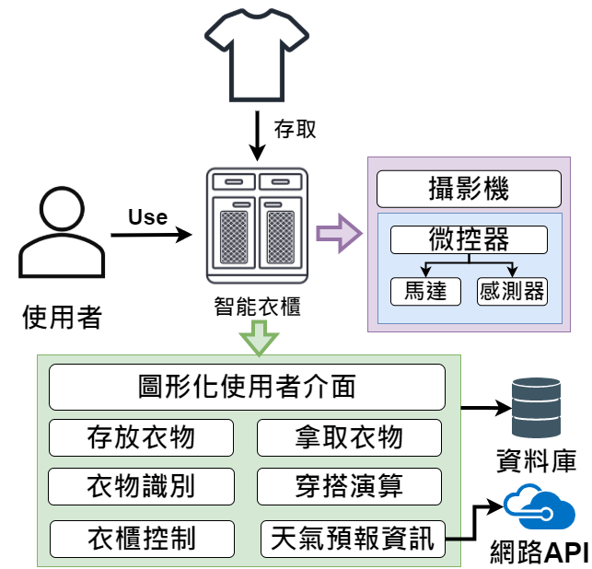
整體架構

Slide 3
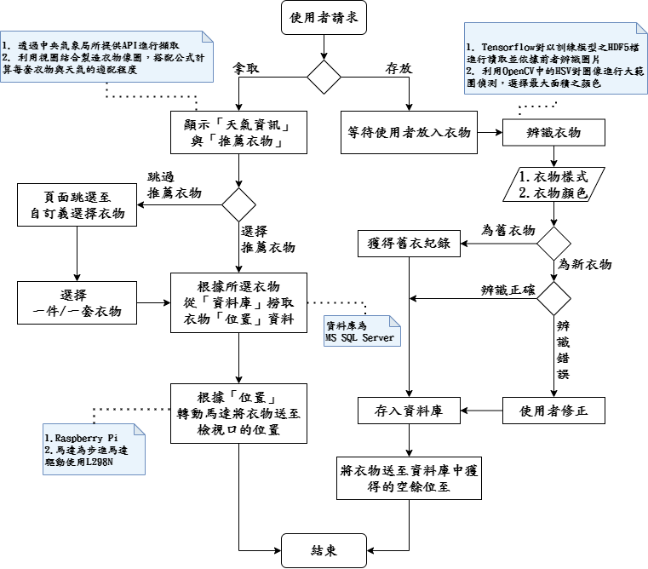
目標
存放
辨識: v
未存放過: v
已存放過
看資料庫是否有相似資料
(辨識錯誤可以自行選擇)
存入資料庫: v
拿取
顯示x套衣物(螢幕上顯示四套): v
提供天氣資訊功能: v
自訂義拿取
其他
使用者習慣(包含最常穿的衣物、最喜歡的組合…)
使用者設定(設定喜好度等)
硬體
介面

Slide 4
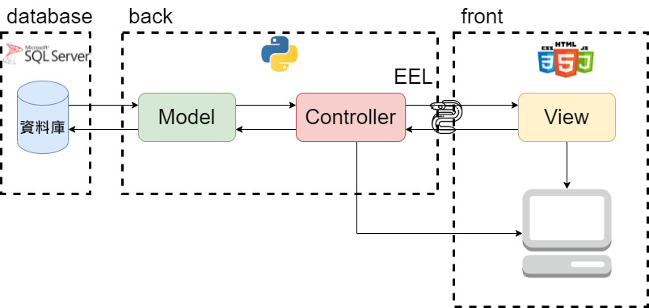
軟體架構－mvc
Domain 會根據資料庫的所有欄位及型態建立一domain層，負責對從資料庫傳輸出來的資料進行內容的存放。
DAO 對資料庫下搜索的指令語法，原理類似於HQL查詢語法，並對每一份從資料庫傳輸回來的資料裡用domain層包裝好。
Service 將DAO包裝好的資料，為了方便傳輸至View中JavaScript，會在此層將所有物件再進行一步分析並將資料轉乘字典型態。
Controller 可靈活運用所有DAO, Service層的功能。
View 畫面與顯示的邏輯皆由view所處理，view表單送出的請求皆由Controller接收，再決定給哪個model進行處理，Controller回傳相應的結果至view，並現給使用者。

Slide 5
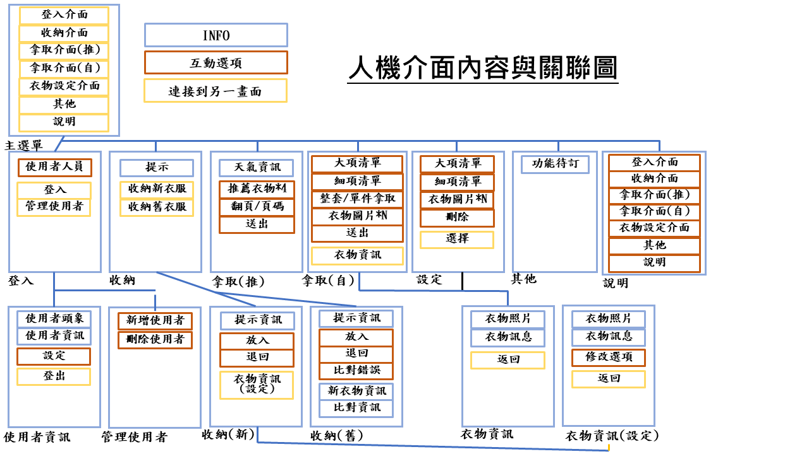
UI

Slide 6
資料庫結構
資料庫 | 說明 | 範例 | 關聯
Category | 衣物的分類: Ex. 上半身、下半身… |  | 用於分類衣物
Sub_Category | 衣物的子分類 Ex. 長袖、短袖、短褲… |  | 可辨識的衣物樣式，用於分類 衣物與天氣適配度用於推薦衣物演算法的參數
Color | 衣物的顏色 Ex. 紅、藍、黑 |  | 可辨識的衣物顏色，用於分類
Color_Graph | 衣物顏色的適配圖 Ex. 白(上) + 白(下) = 5 |  | 顏色適配度為衣物推薦演算法的參數
Clothes_Node | 衣物的詳細資訊 Ex. 顏色、樣式、拿取次數、資料存放位置… |  | 負責用於管理衣物的詳細資訊 作為衣物關聯圖形的節點
City | 中央氣象局所提供縣市 Ex. 台北、高雄 |  | 負責用於搜索天氣資訊
Station | 中央氣象局所提供站別 Ex. 埔心、楊梅 |  | 負責用於搜索天氣資訊
User_Dashboard | 使用者的資料儲存 EX. 姓名 位置 使用資料 |  | 負責儲存該使用者所有資料

Slide 7
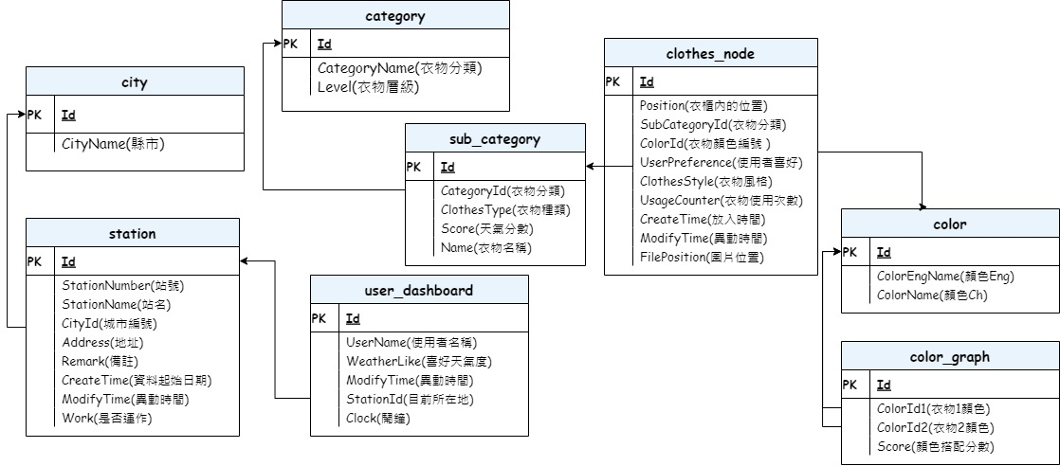
資料庫結構-er-model

Slide 8
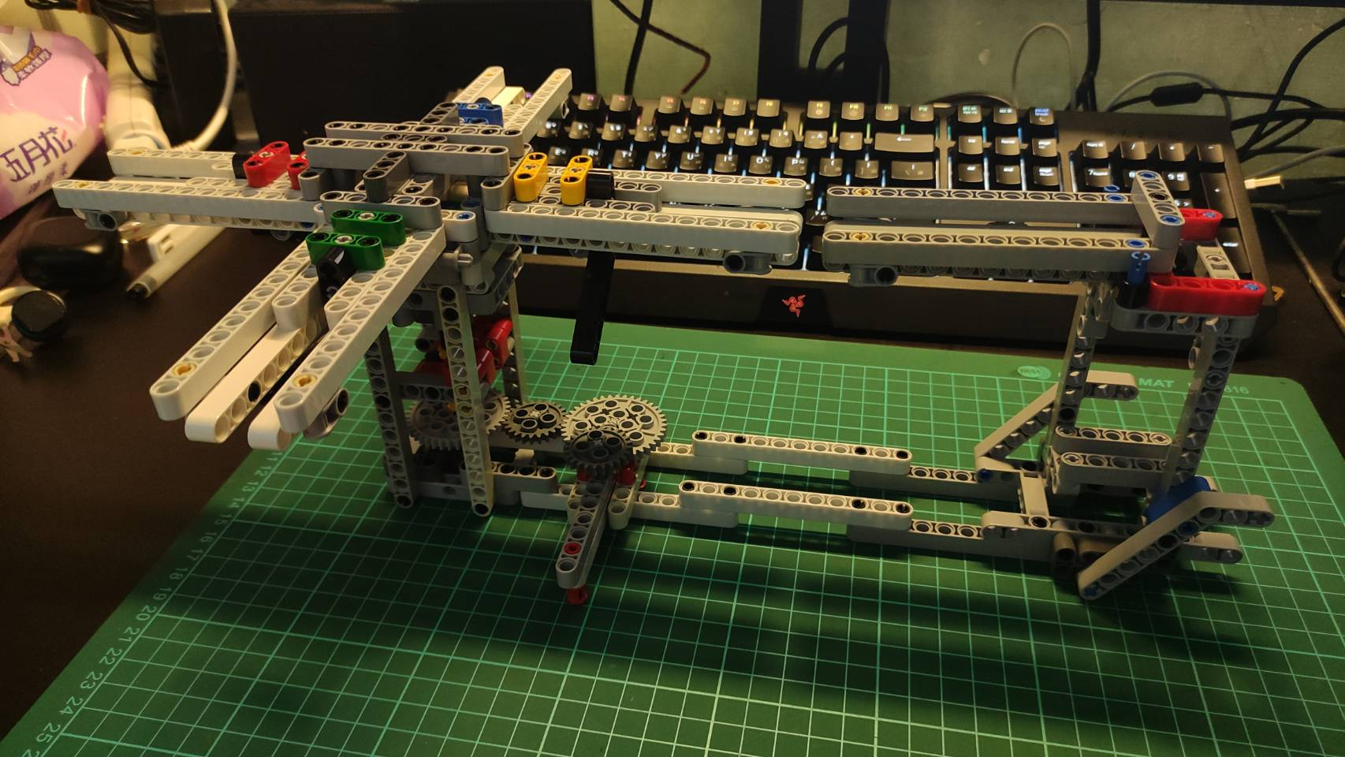
伺服馬達
衣物推送
檢視口+微動開關
伺服馬達
減少誤差進行阻擋
懸吊衣物處
步進馬達
控制輪盤轉動

Slide 9
輪盤轉動: 步進馬達
衣物傳送: 伺服馬達 or 直流馬達
(控制: 微動開關)

Slide 10
重量: ( 以男性為標準，衣物較重)
不包含外套、大衣等
襯衫 | 400
套頭衫 | 700
牛仔褲 | 950
長褲 | 500
長袖 | 450
短袖 | 350
最重: 牛仔褲 950，最輕: 350
預計承受十件衣物:
350 * 10 = 3500 ~ 950 * 10 = 9500
3500 ~ 9500之間
參考: https://zenmarket.jp/tw/weight.aspx

Slide 11
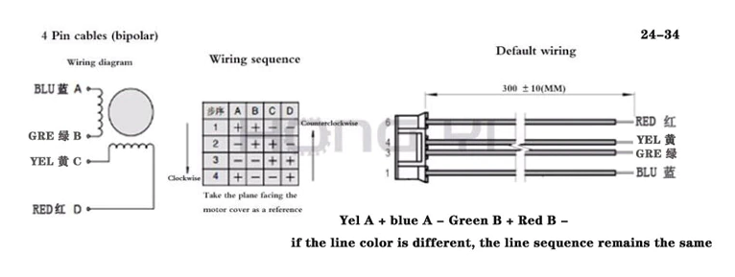
步進馬達: (2相4線)
P046 42H
17HS8401S
伺服馬達:
MG995 * 2
MG90S
直流馬達:
CG309A : DC12V 60rpm直流減速馬達
L298N
A4988
紅外線發射模組
微動開關 * N
SX1308 升壓模塊
MEGA2560

Slide 12

硬體架構－概念
閘門
伺服馬達
齒輪
步進馬達

Slide 13
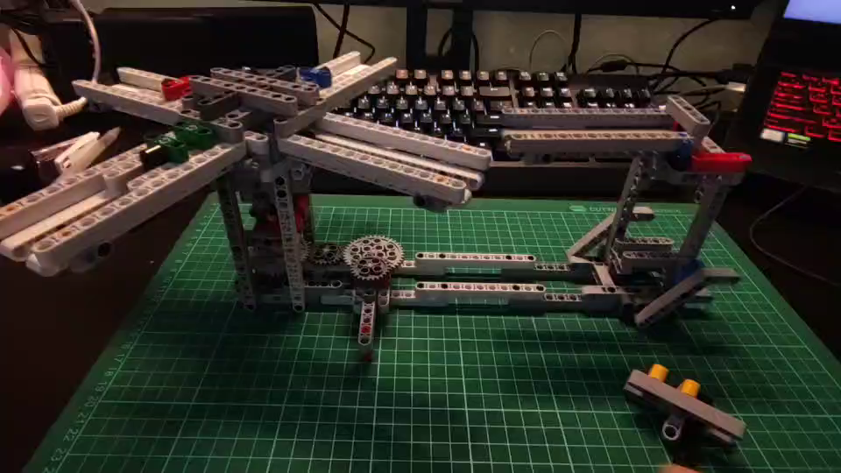
硬體架構－影片

Slide 14
0823
功能
UI
硬體

Slide 15
UI關聯圖

Slide 16
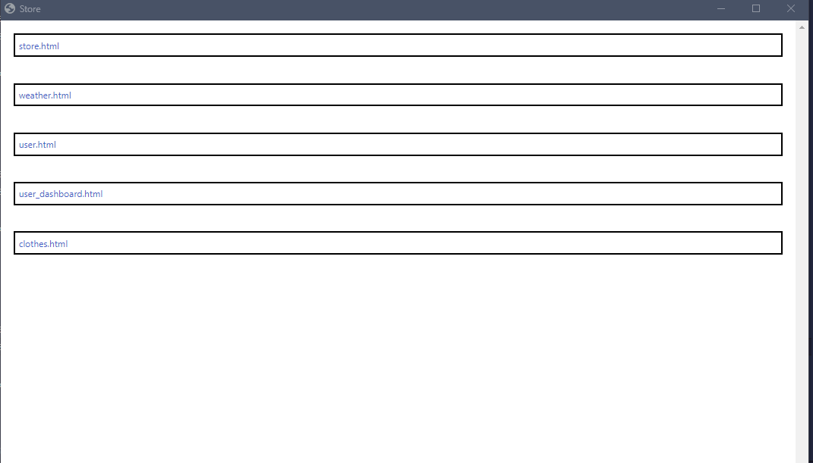
功能
儲存: 辨識
天氣: 天氣資訊API呼叫
使用者選擇
使用者設定
衣物選擇
新增／刪除使用者
衣物設定

Slide 17
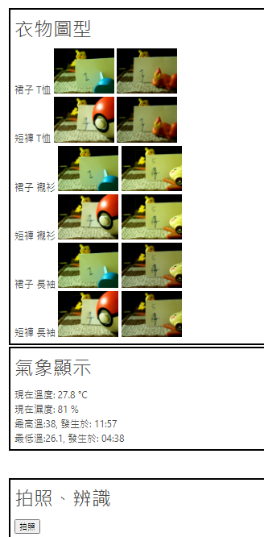
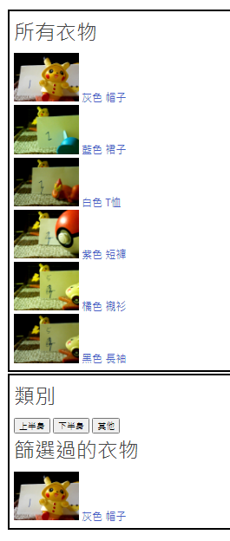
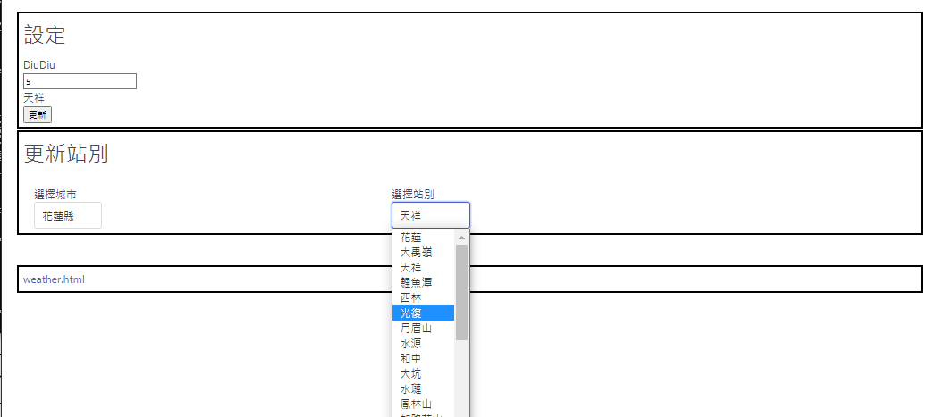
功能
推薦衣物
所有衣物
使用者設定

Slide 18
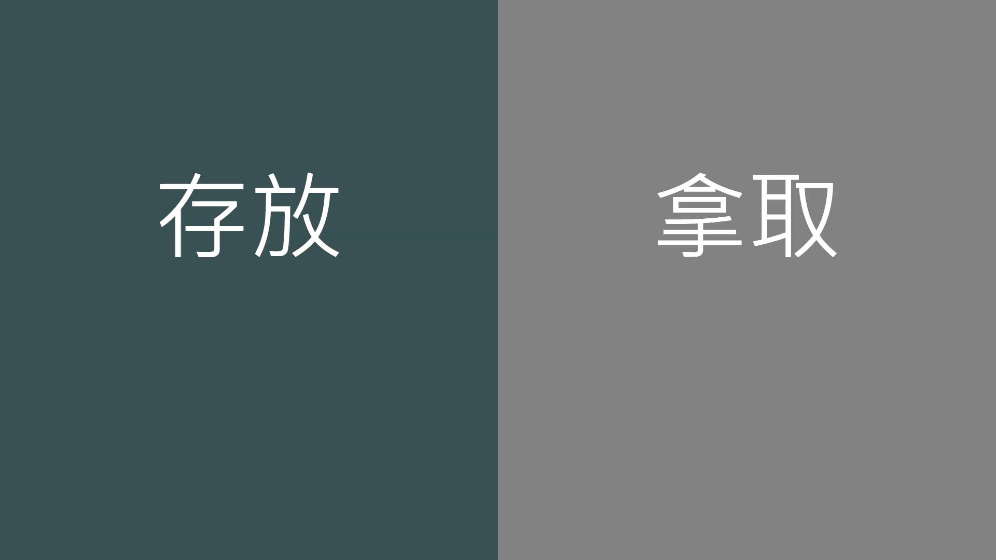
UI-測試

Slide 19
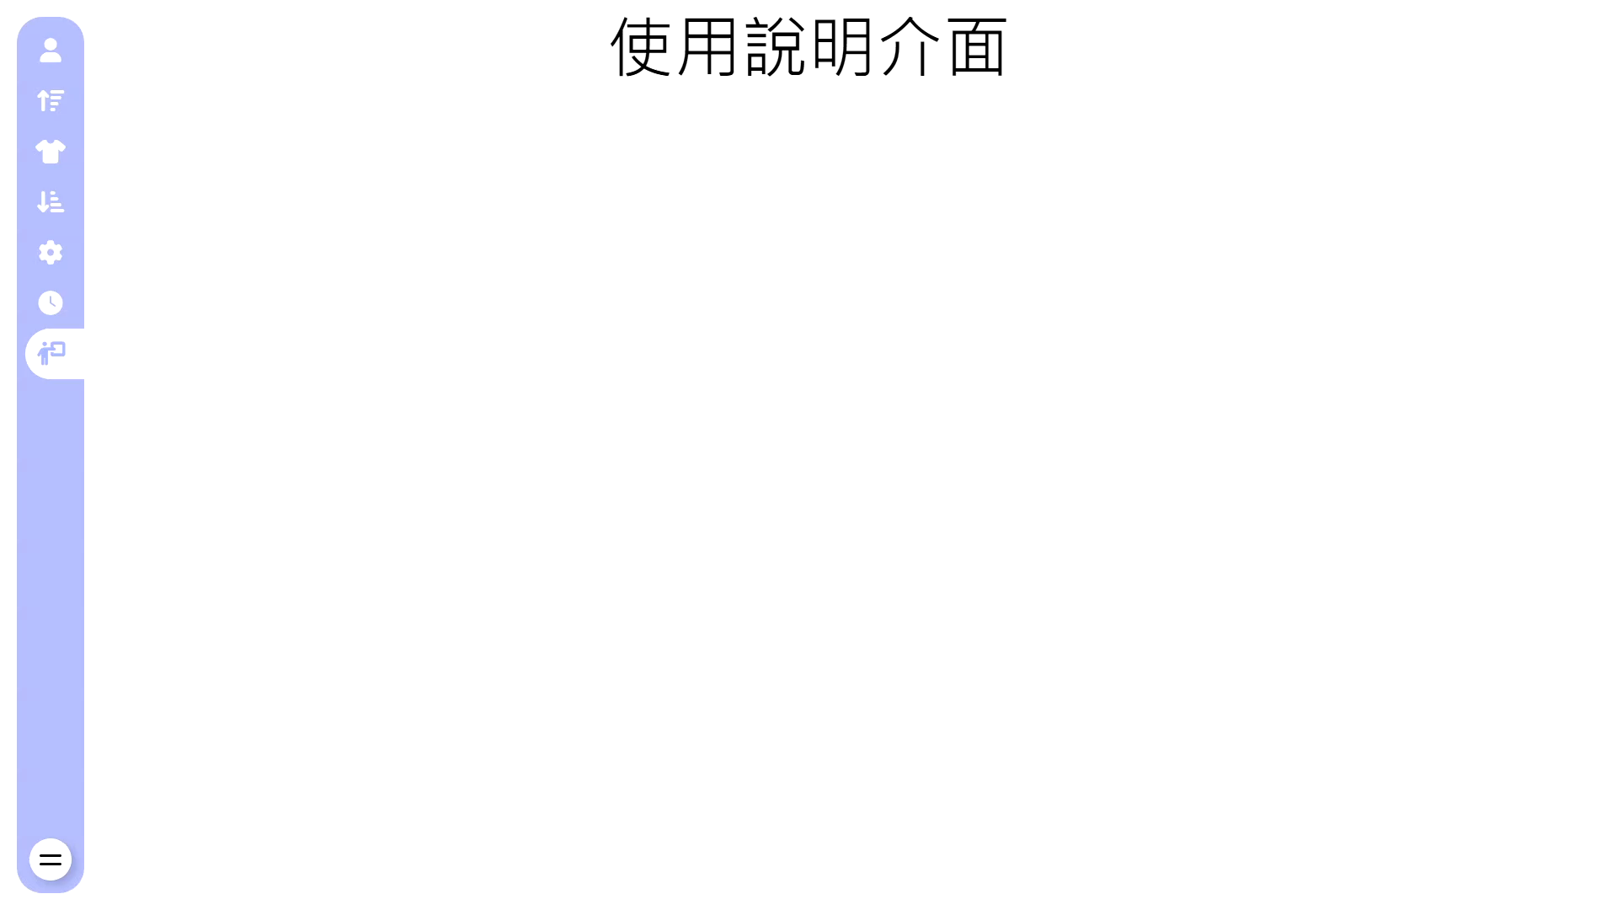
UI-實際製作中

Slide 20
最後結合

Slide 21
2022-09-20

Slide 22
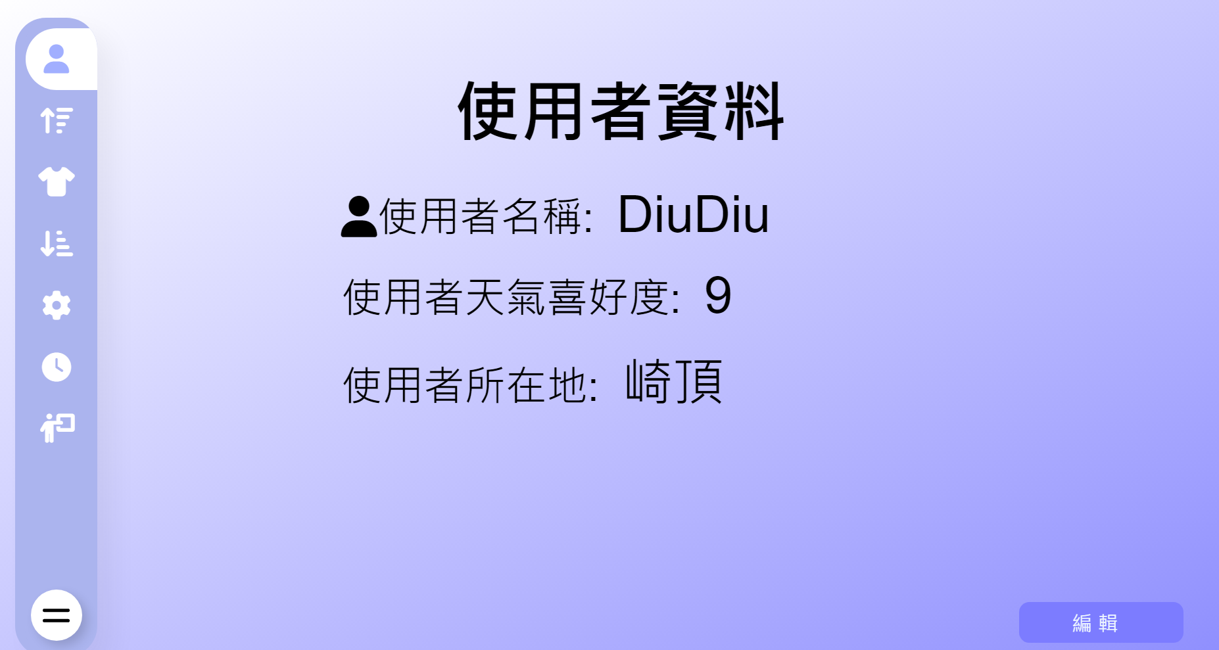
畫面
已接上資料庫

Slide 23
畫面
已接上資料庫

Slide 24
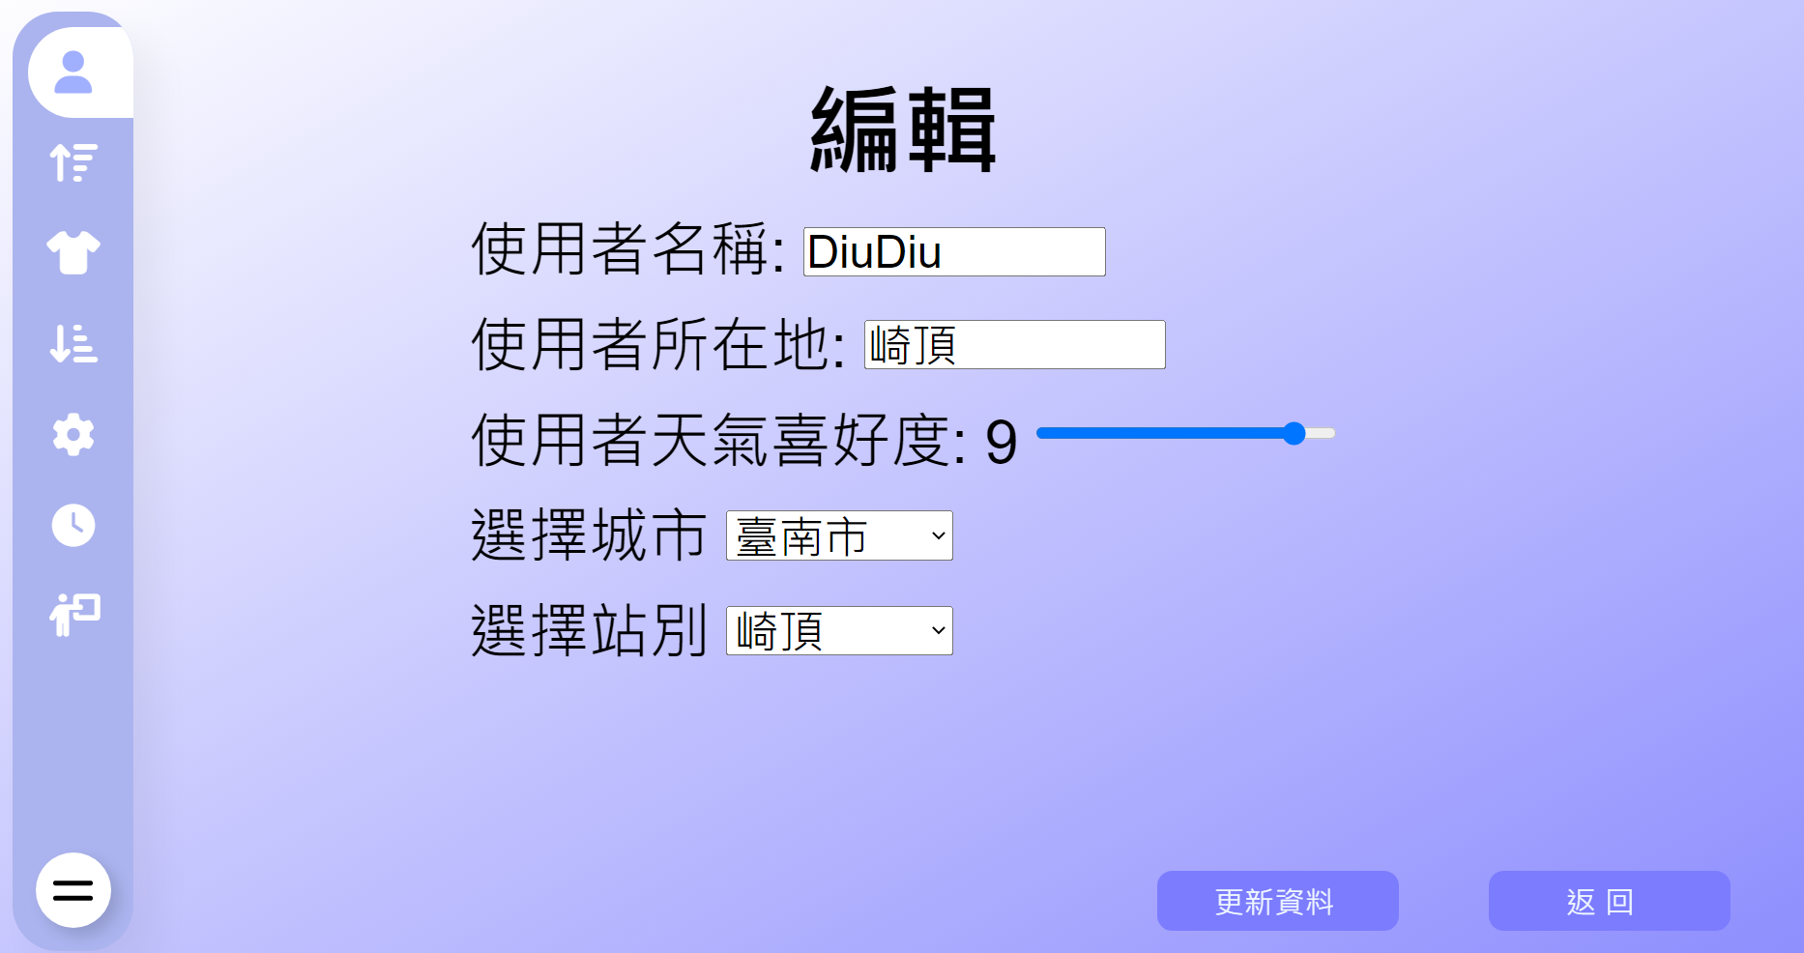
畫面
缺: 新增使用者 or 刪除使用者
新增、刪除、查詢、修改

Slide 25
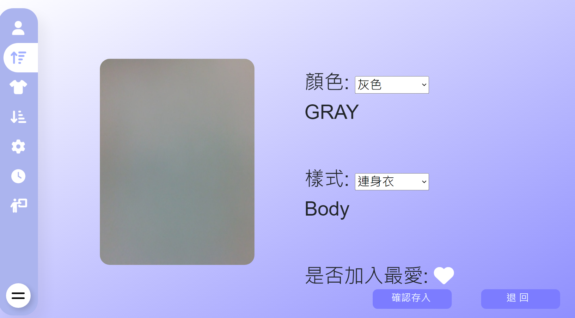
衣物存放
新增、刪除、查詢、修改

Slide 26
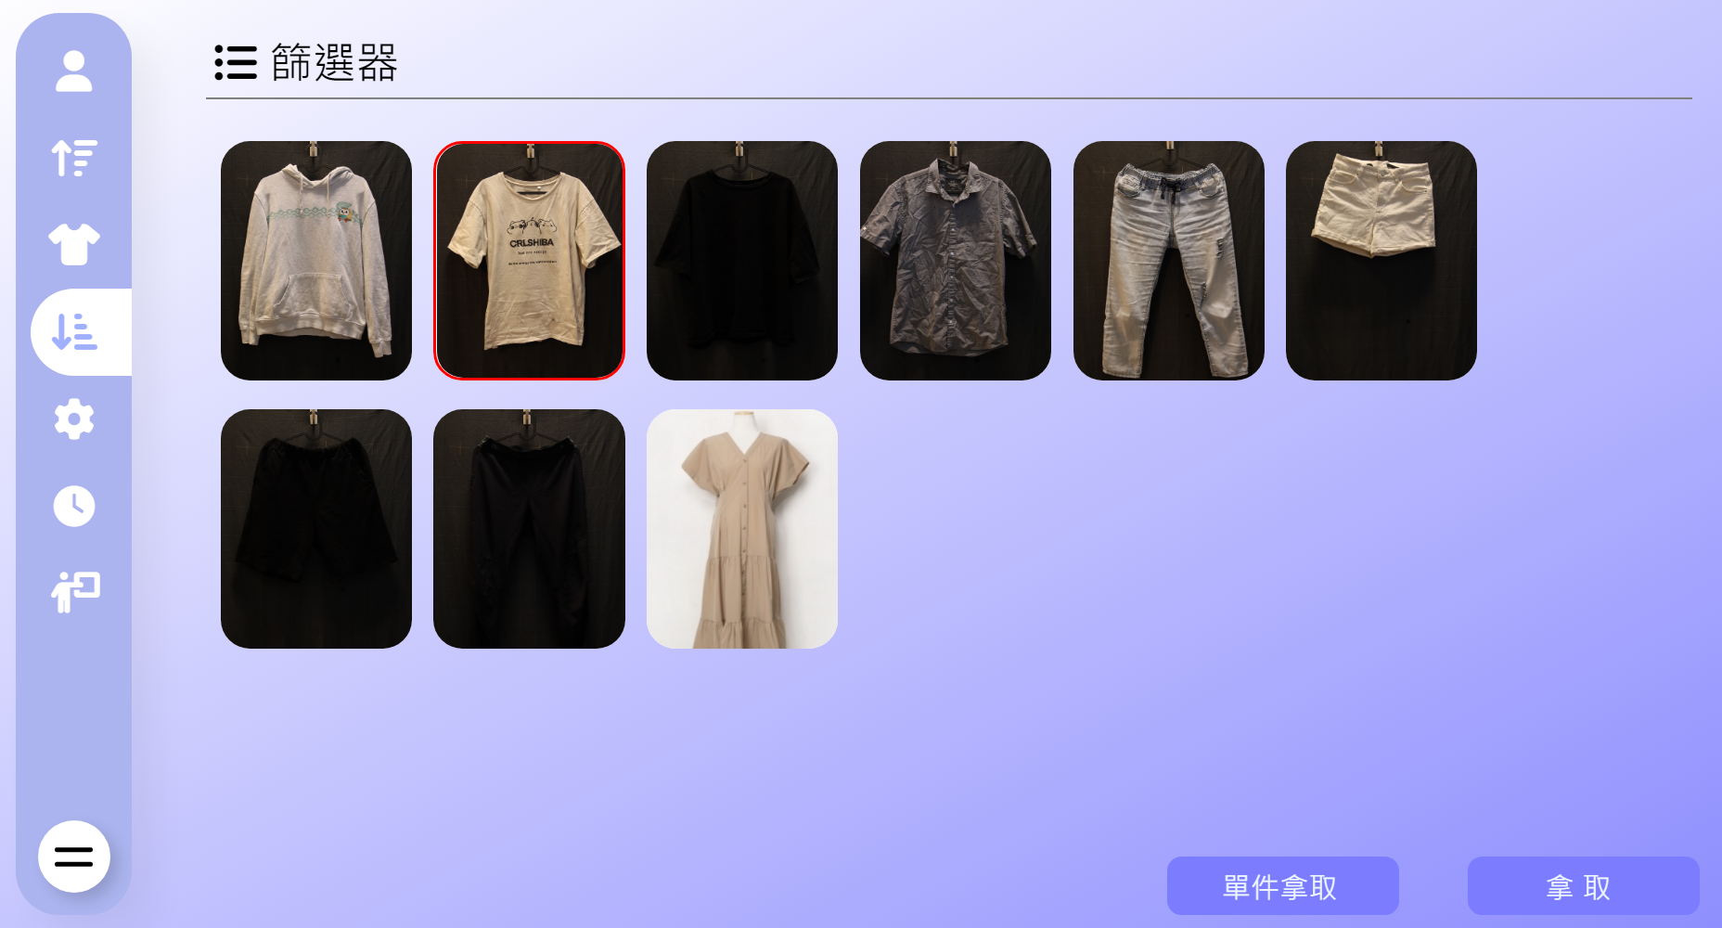
衣物拿取
新增、刪除、查詢、修改

Slide 27
2022-10-16
硬體

Slide 28
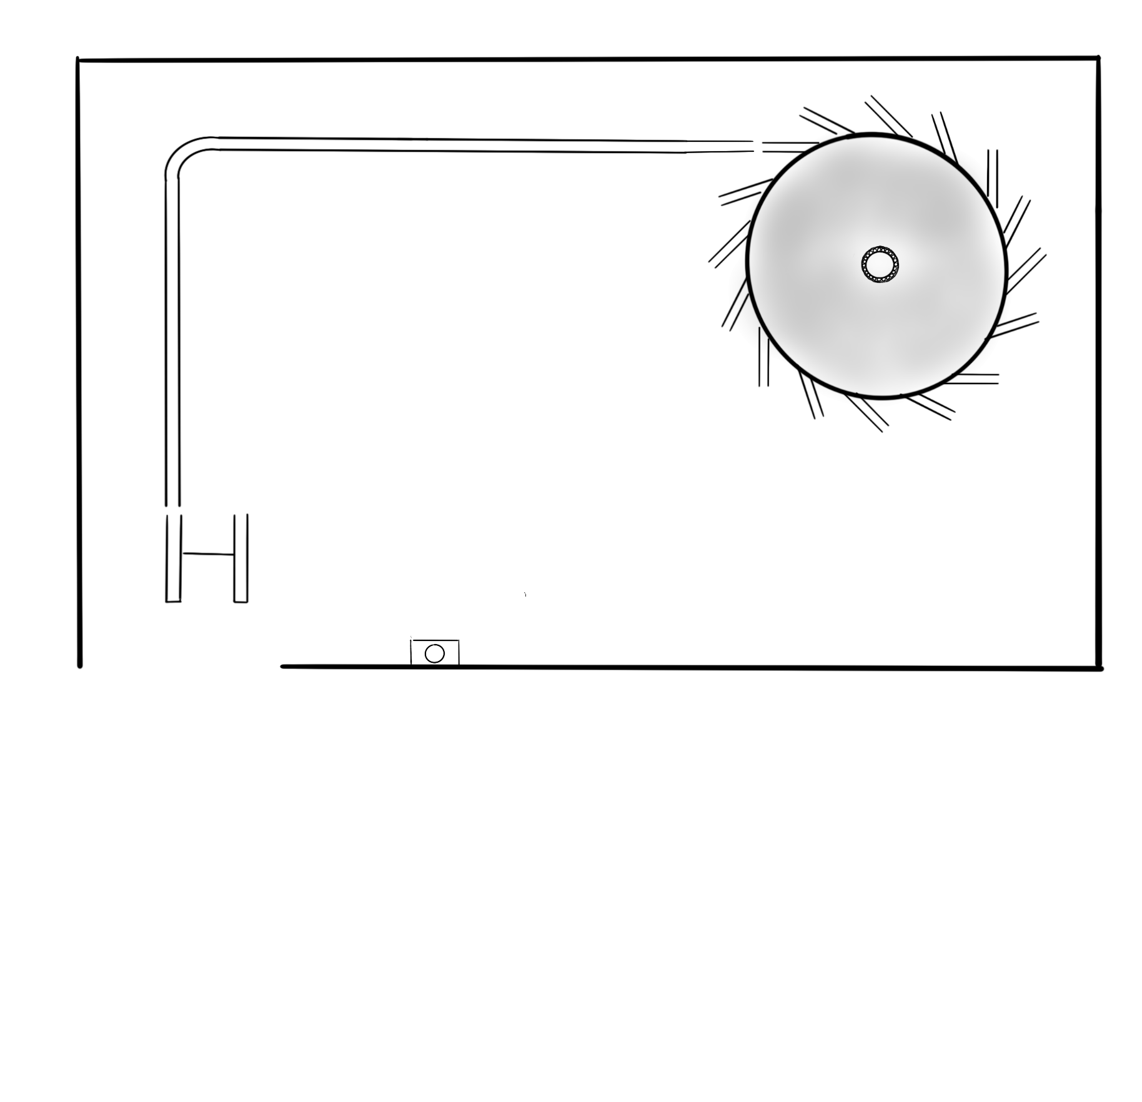
硬體架構圖
大致架構圖與命名
軌道
圓盤
檢視口
網路攝影機

Slide 29

硬體大致流程
大致架構流程－存放
2. 拍照
3. 存入
1. 衣服掛上檢視口1號位

Slide 30
硬體大致流程
大致架構流程－拿取
1. 拿取

Slide 31
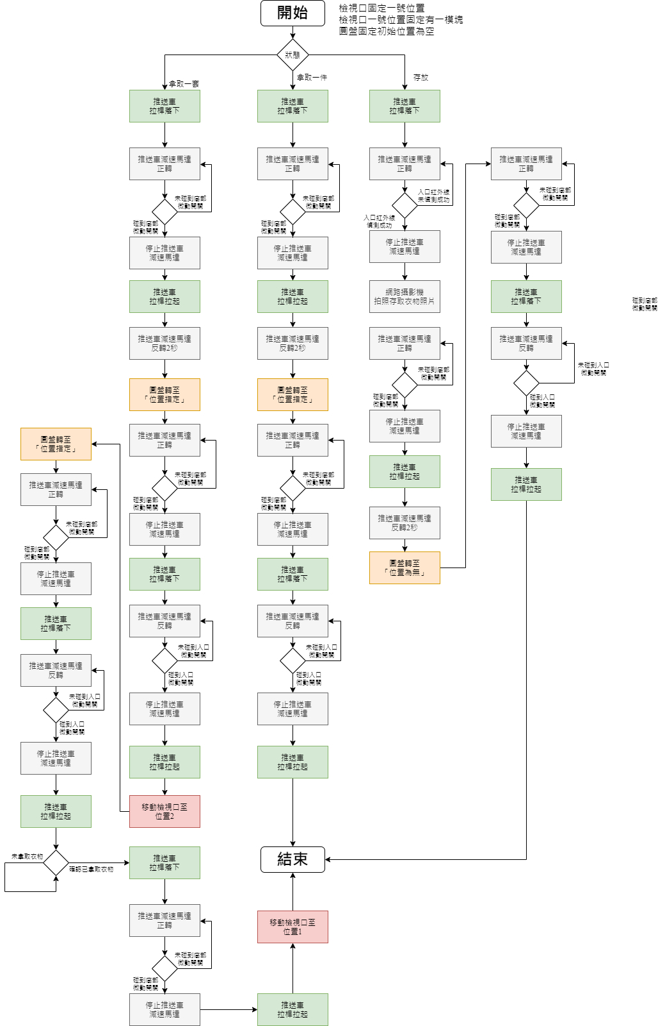
硬體流程圖

Slide 32
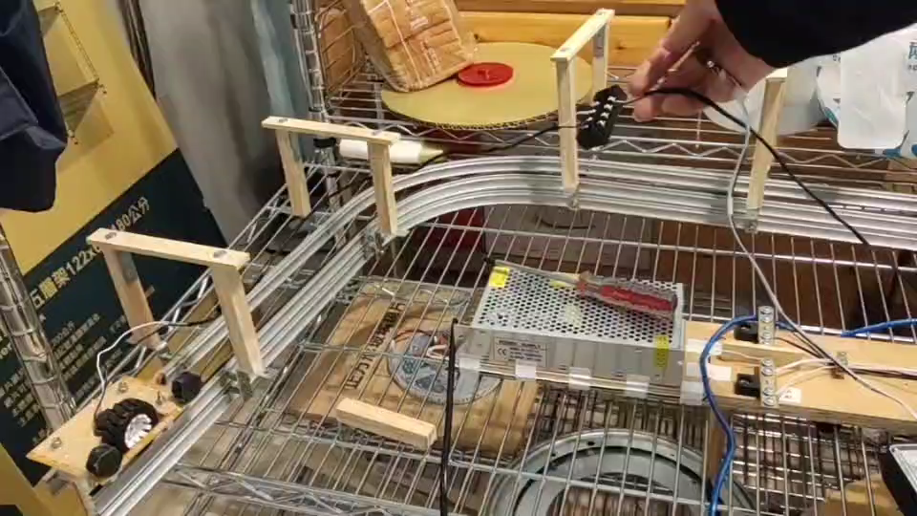
硬體目前成果
軌道可順利運作
下一步
測試拍照功能流程
購買軸承、圓盤(壓克力)並組裝
測試軌道與圓盤的可行型
待:
檢視口的運作

